Slide 1
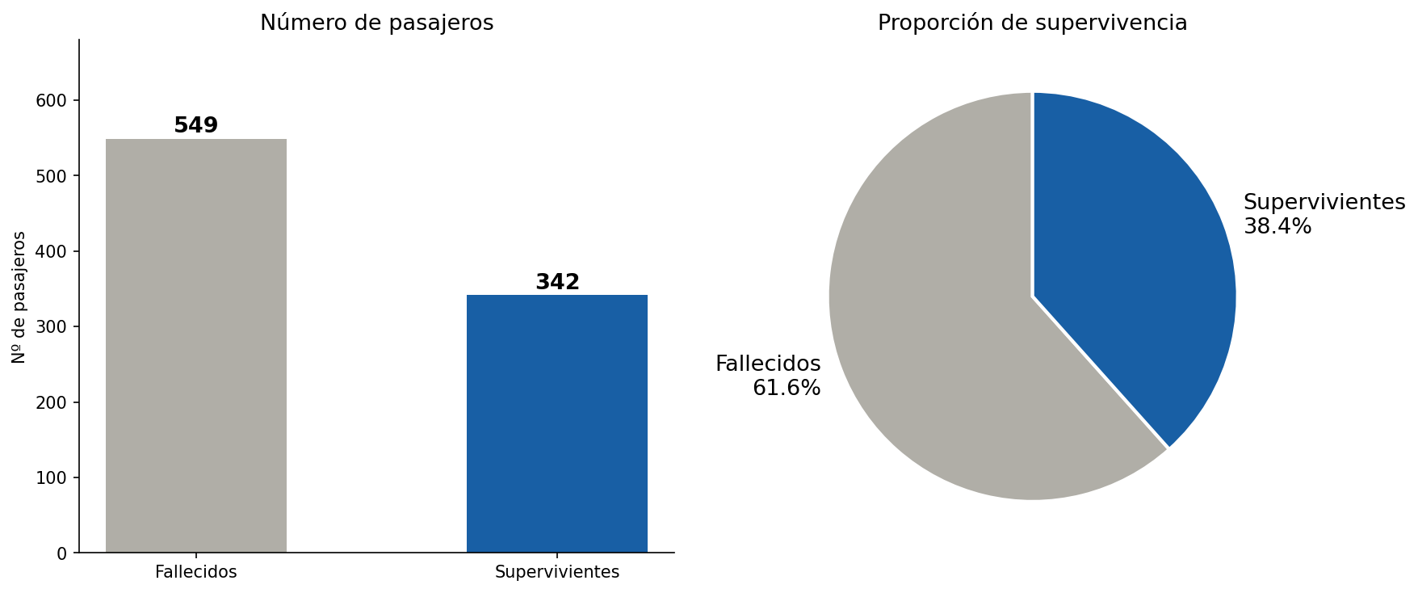
Una tragedia con altísima mortalidad
15 de abril de 1912 · Océano Atlántico Norte · 891 pasajeros registrados
891
549
342
Pasajeros
Fallecidos
Supervivientes
en el dataset
61.6% del total
38.4% del total
1 / 5

Slide 2
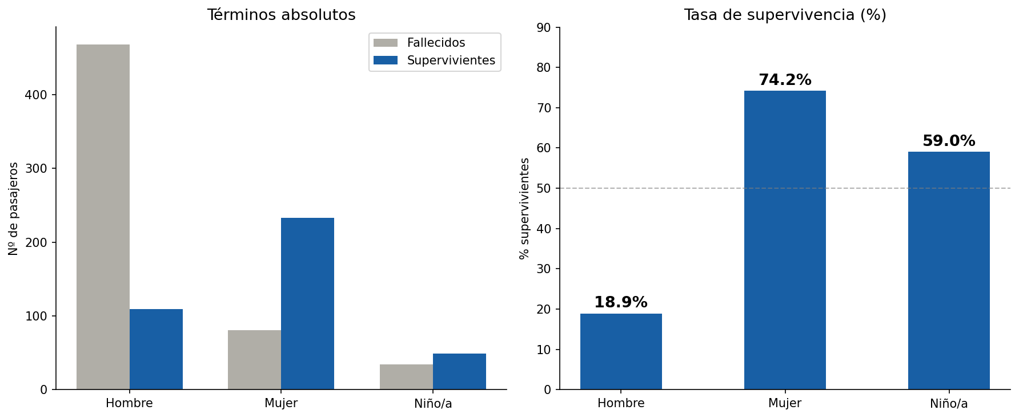
"Las mujeres y los niños primero"… los datos lo confirman
Pero en términos absolutos sobrevivieron más hombres — simplemente porque había muchos más a bordo.
74.2%
59.0%
18.9%
Mujeres
Niños/as
Hombres
2 / 5

Slide 3
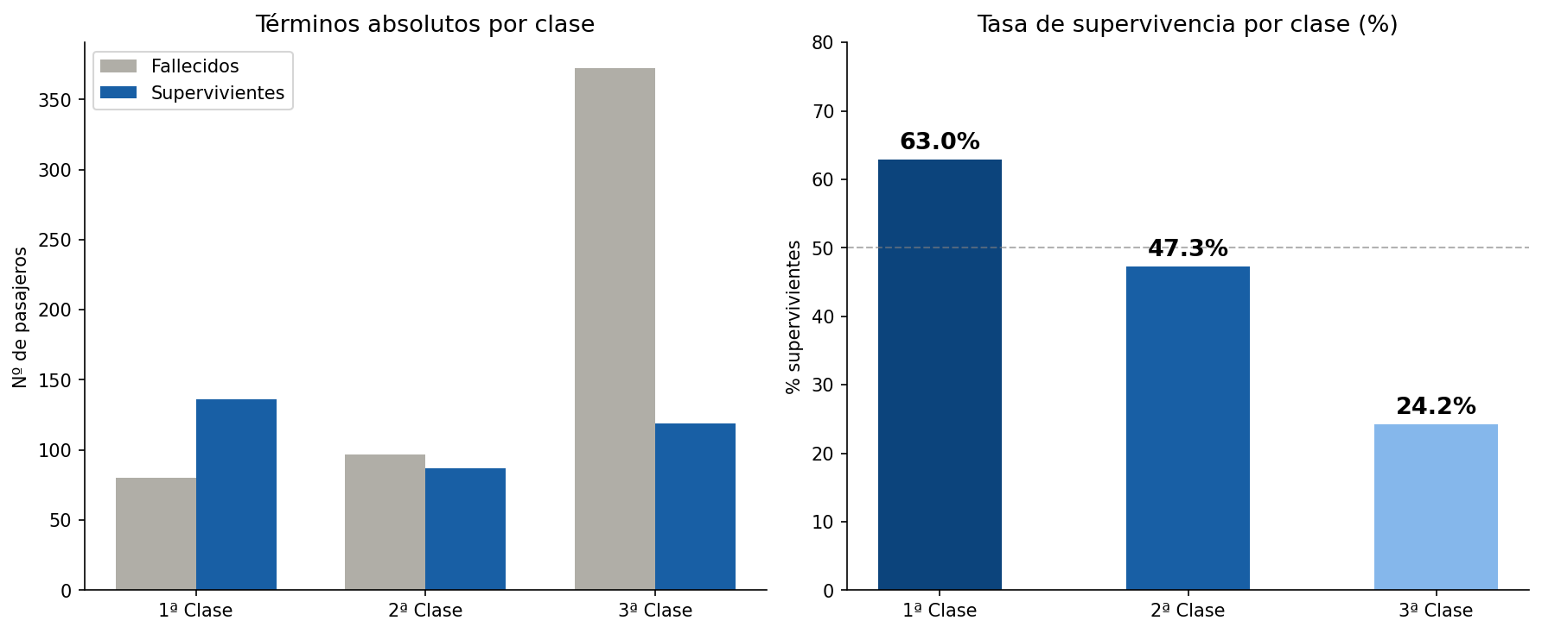
La clase tuvo una influencia decisiva…
Los pasajeros de 1ª clase tenían acceso prioritario a los botes salvavidas — ubicados en cubiertas superiores.
63.0%
47.3%
24.2%
tasa de supervivencia
tasa de supervivencia
tasa de supervivencia
1ª Clase
2ª Clase
3ª Clase
3 / 5

Slide 4
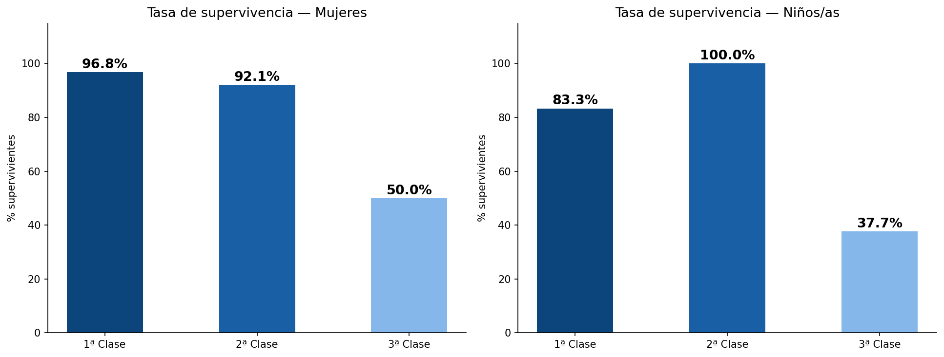
… y explica las diferencias entre mujeres y niños
Una mujer en 3ª clase tenía solo un 50% de probabilidad de sobrevivir — similar a la de los niños en 3ª clase (37.7%).
La clase social es la variable con mayor influencia en la supervivencia — por encima del sexo o la edad.
4 / 5

Slide 5
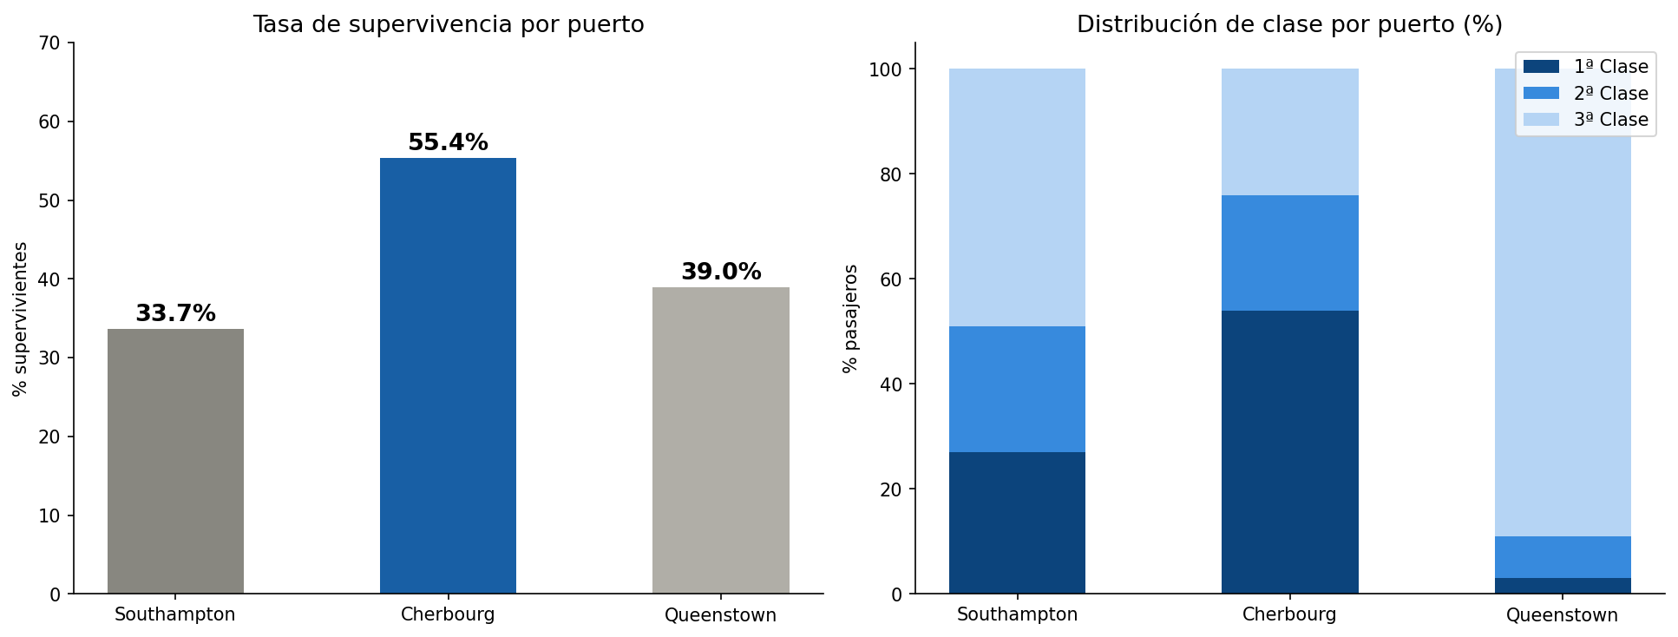
El puerto de embarque: ¿causa o reflejo?
Cherbourg tiene la mayor tasa de supervivencia (55.4%) — porque embarcó proporcionalmente más pasajeros de 1ª clase (54%)
Conclusión: el puerto de embarque no es causa de la supervivencia — es un reflejo de la clase social del pasaje.
5 / 5

